Slide 1

Micșorarea unei imagini folosind tehnica antialiasing
Bâibâță Dan-Radu-Costin
Matei Andreea-Maria
Teau Daria-Elena

Slide 2
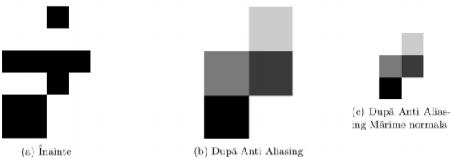
Descrierea proiectului
Implementarea unui program capabil să redimensioneze o imagine micşorând pierderea de informaţie folosind tehnica antialiasing de tip super sampling antialiasing
Tema primește o imagine color sau grayscale și va avea ca output o altă imagine de tip corespunzător cu o rezoluție mai mică de resizefactor ori

Slide 3
OpenMP
Am obținut un speedup de 2.04
Am folosit noțiunile cele mai eficiente pentru această problemă, respectiv am folosit #pragma omp for schedule(static, thr) private(j)

Slide 4
OpenMP - grafic speedup

Slide 5
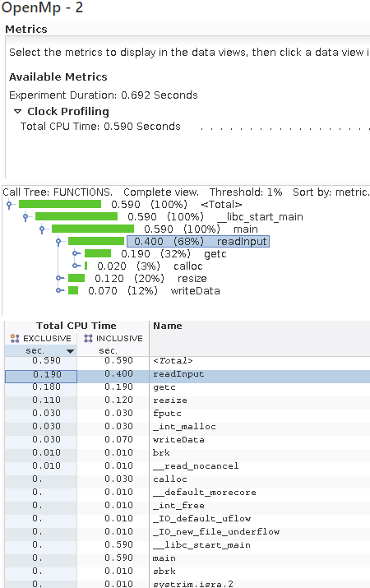
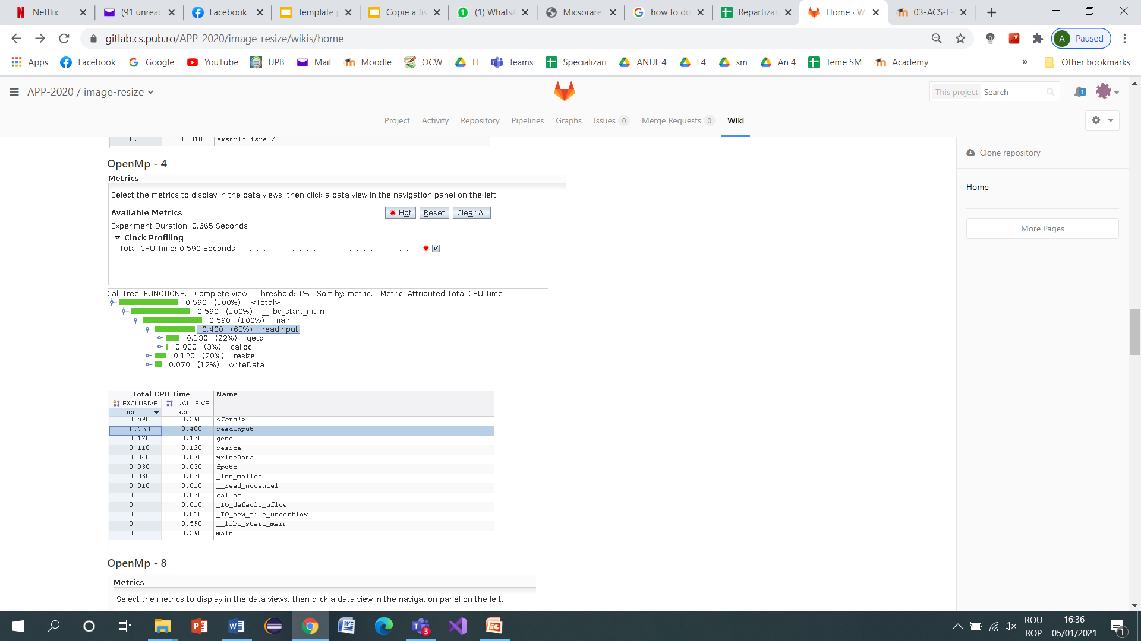
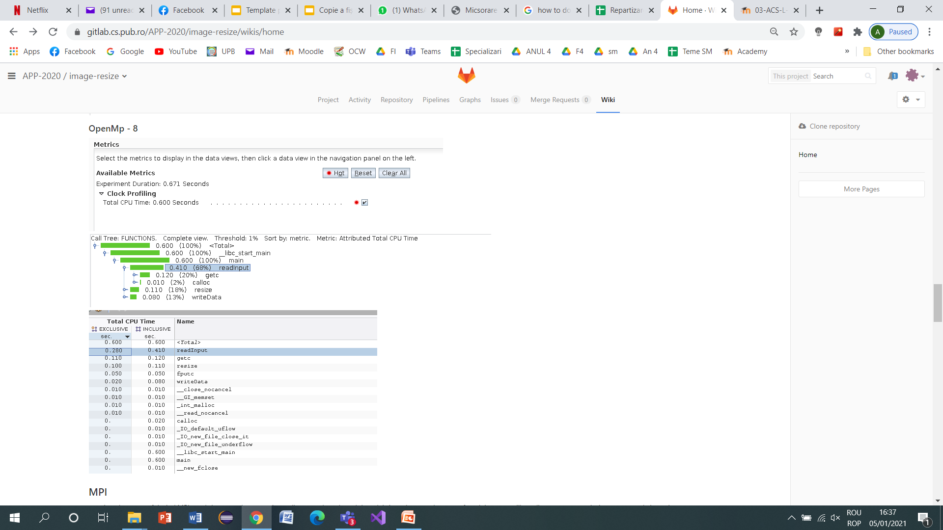
OpenMP - profilling

Slide 6
pthreads
Am obținut un speedup de 5.48
Am împărțit matricea imagine pe coloane și fiecare thread primește o parte aproximativ egală din workload. Ulterior pe fiecare thread aplicăm calculele necesare noii imagini redimensionate.

Slide 7
pthreads - grafic speedup

Slide 8
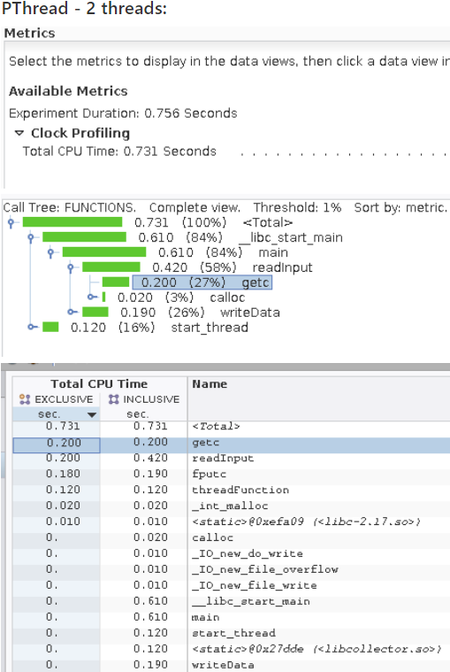
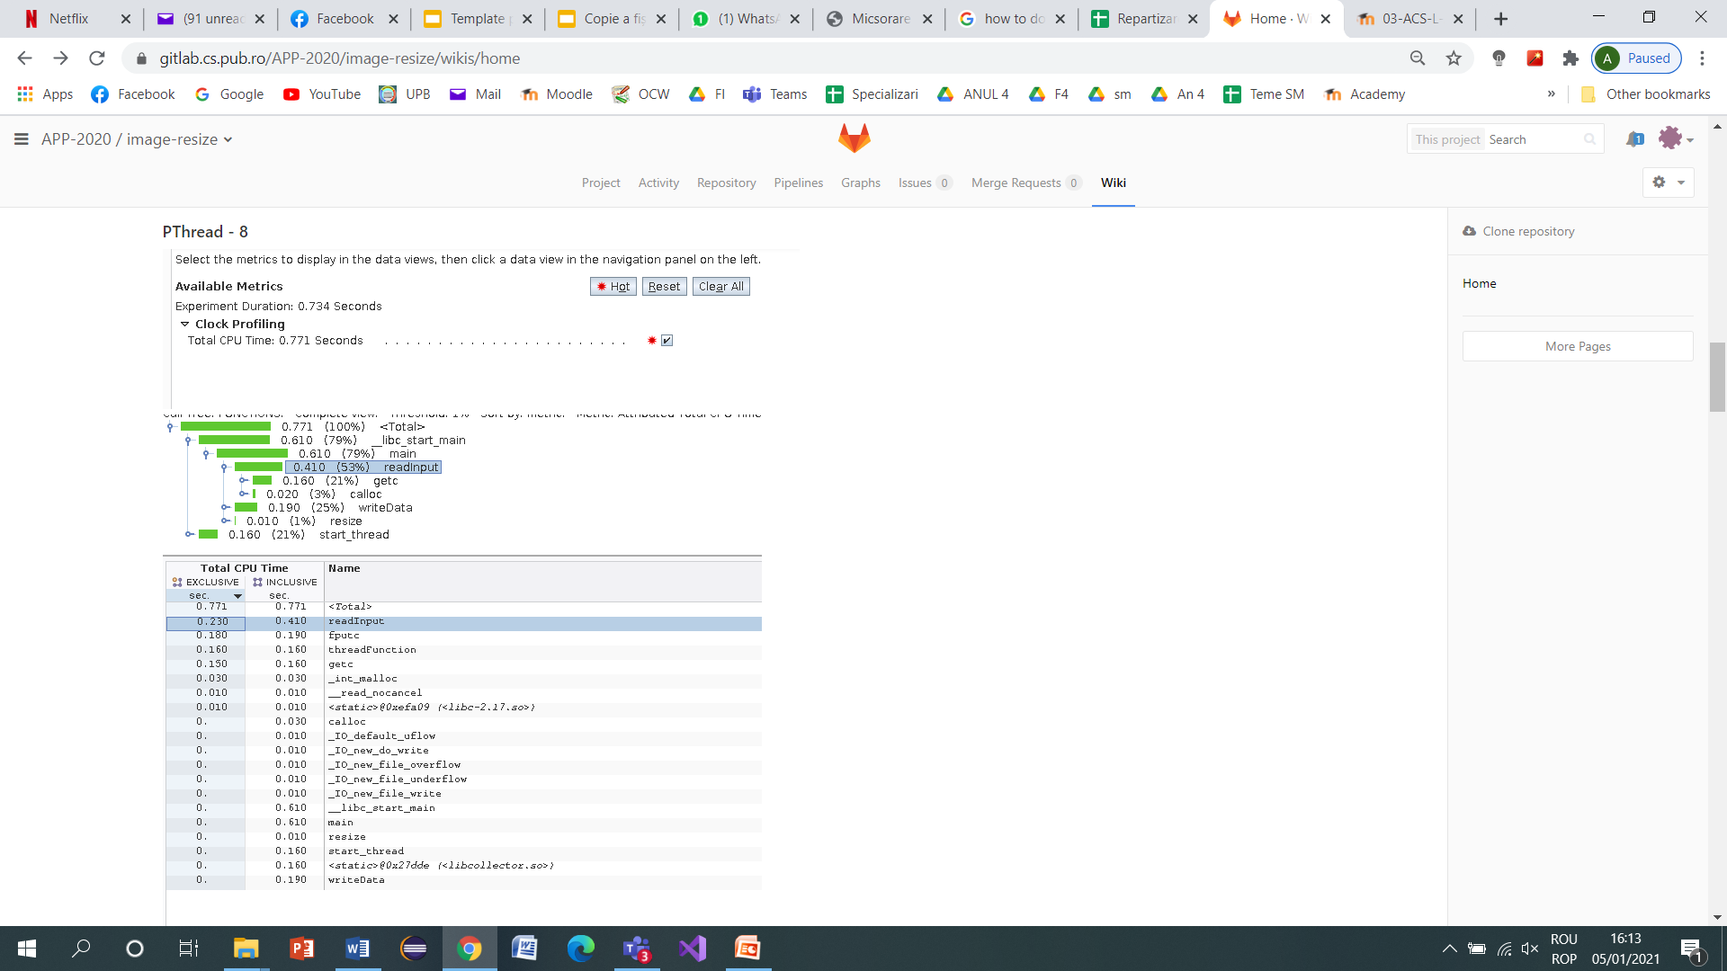
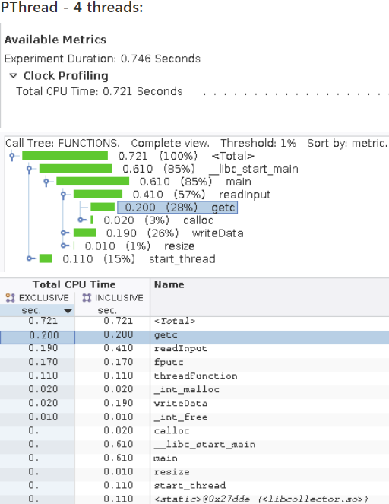
pthreads - profilling

Slide 9
MPI
Am obținut un speedup de 2.30
Am trimis toată matricea, astfel încât fiecare worker să își poată lua partea care il intereseaza. La final workerii trimit partea lor către root direct la poziția aferentă din matricea de output

Slide 10
MPI - grafic speedup

Slide 11
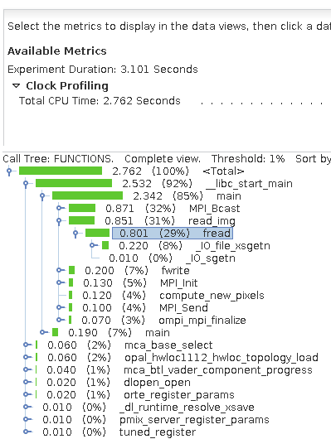
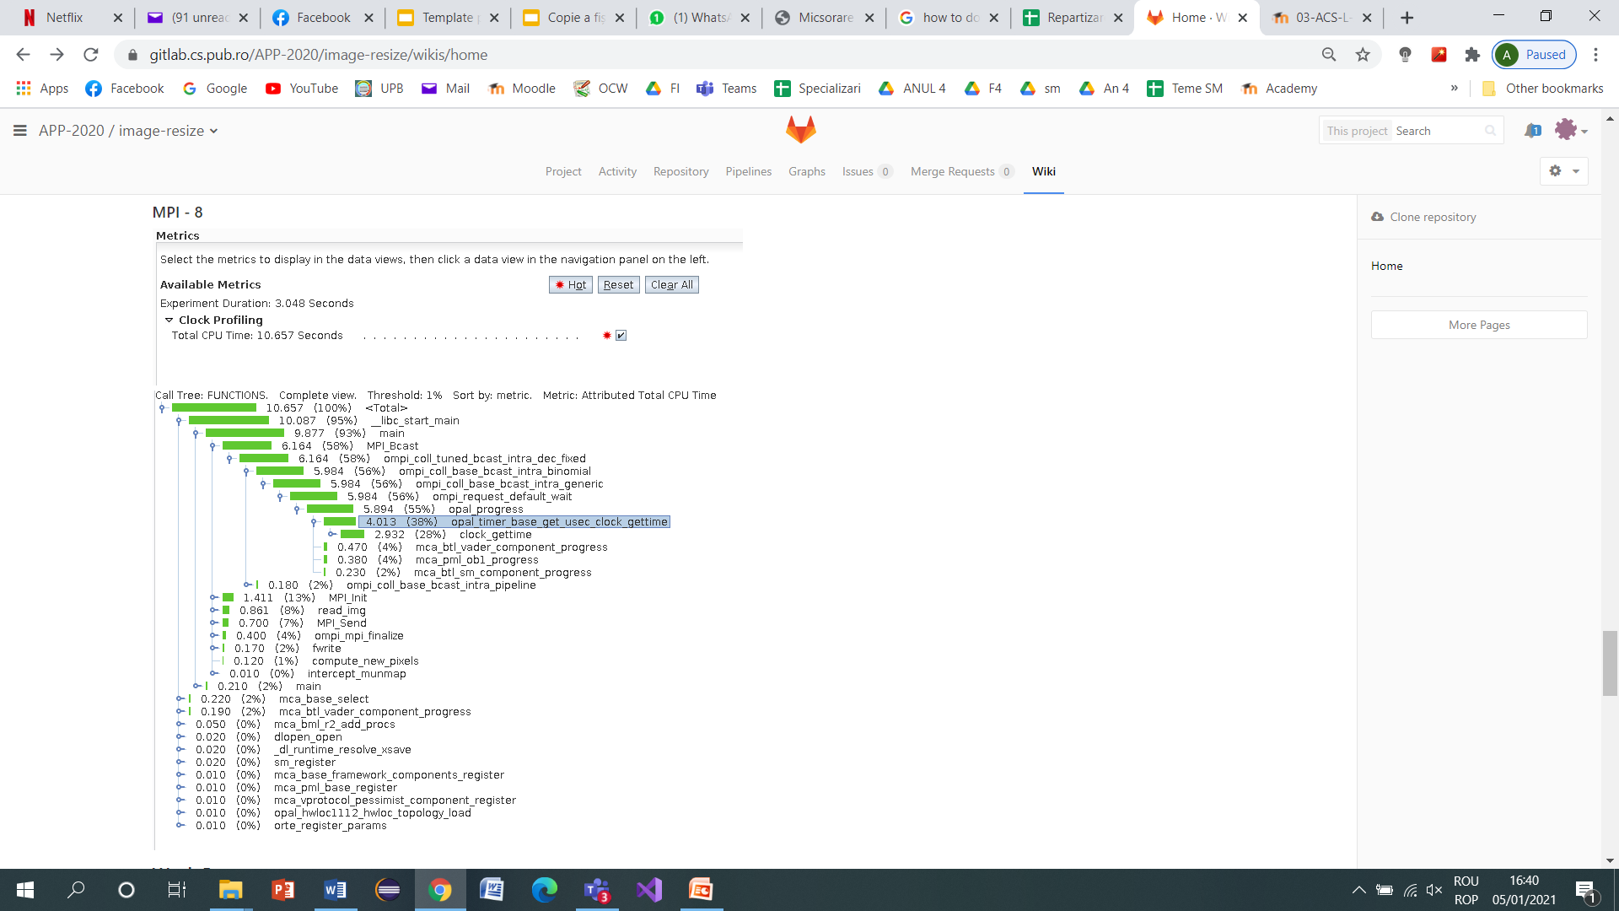
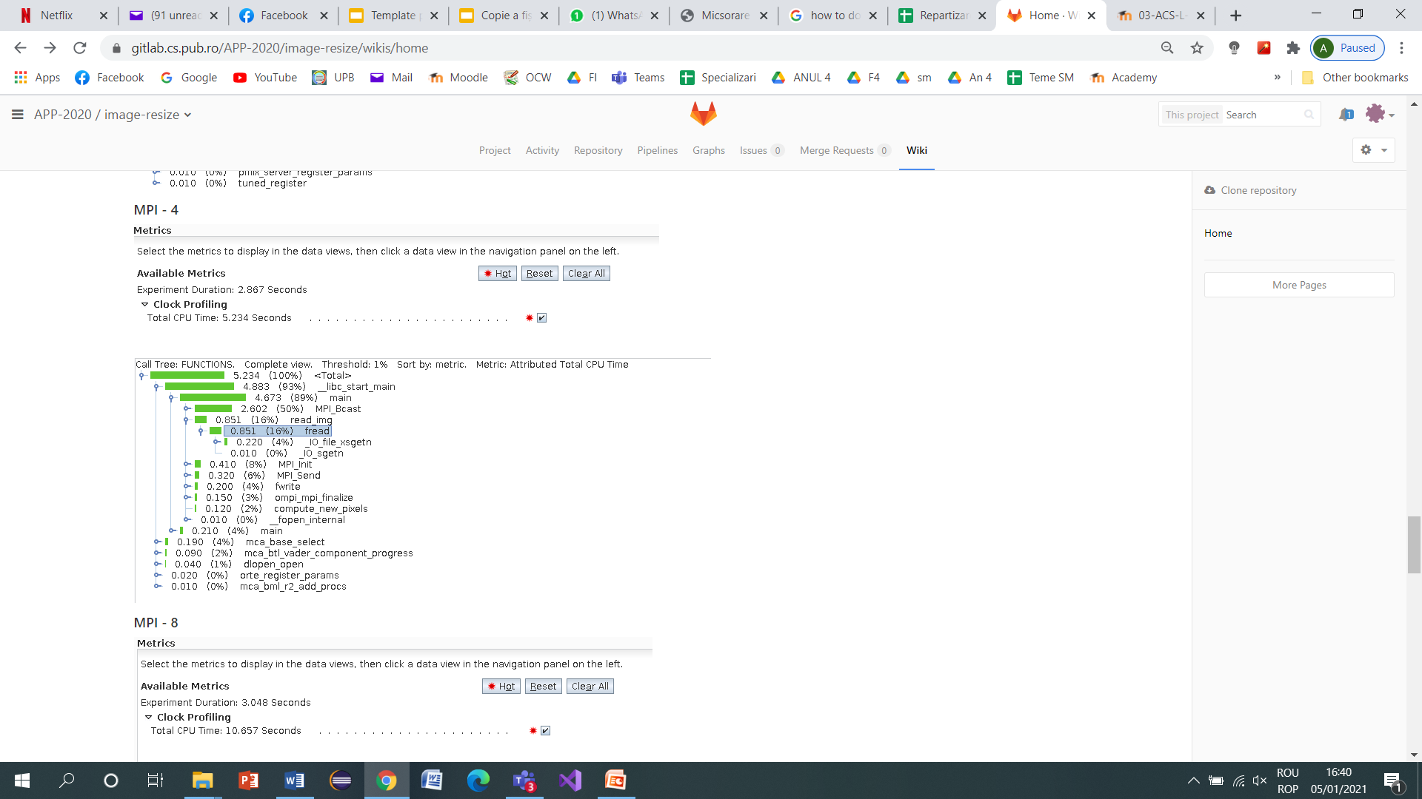
MPI - 2
MPI - 4
MPI - 8
MPI - profilling

Slide 12
MPI - OpenMP
Am obținut un speedup de 1.16
În acest caz sintagma #pragma omp for collapse(2) a fost cea folosită

Slide 13
MPI-OpenMP - grafic speedup

Slide 14
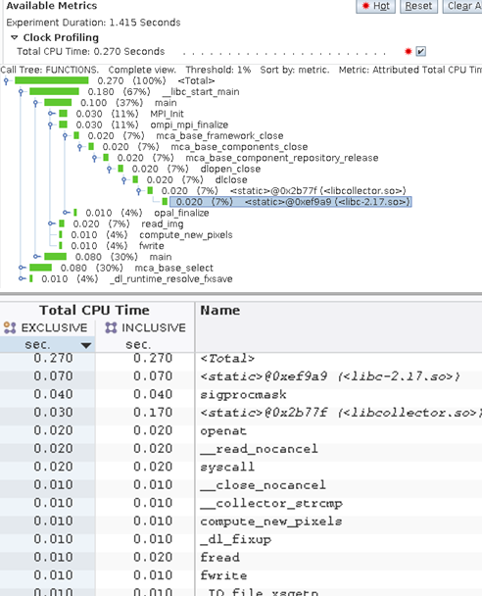
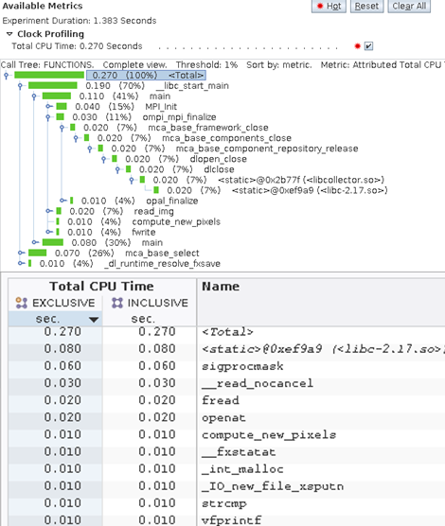
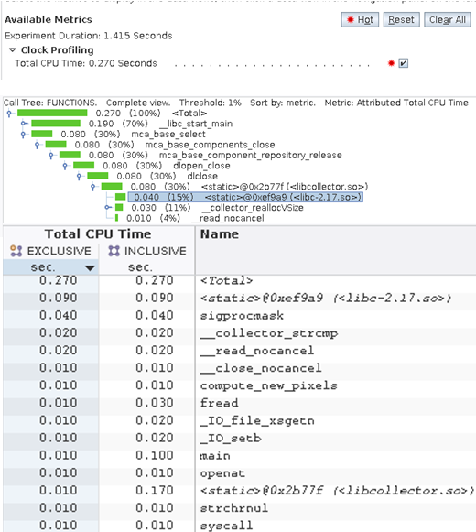
MPI _OpenMP - 2
MPI _OpenMP - 4
MPI _OpenMP - 8
MPI-OpenMP - profilling

Slide 15
MPI - PThreads
Am obținut un speedup de 1.07
Am trimis toată matricea, astfel încât fiecare worker să își poată lua partea care il interesează. Am calculat start și stop pentru workerul aferent apoi fiecare worker swapnează câte threaduri îi dam ca argument

Slide 16
MPI-pthreads - grafic speedup

Slide 17
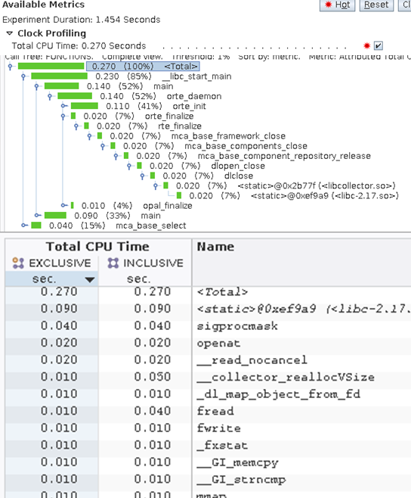
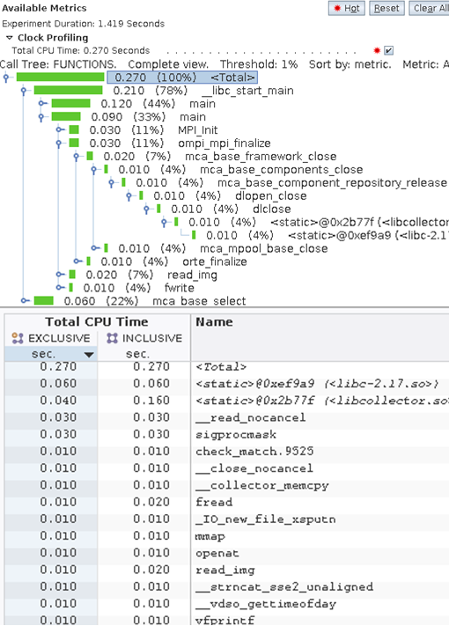
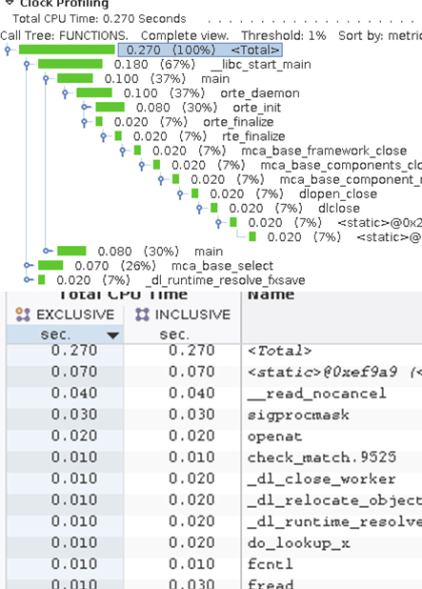
MPI_Pthreads - 2
MPI_Pthreads - 4
MPI_Pthreads - 8
MPI-pthreads - profilling

Slide 18
Pthreads - OpenMP
Am obținut un speedup de 3.04
În acest caz sintagma #pragma omp for collapse(2) a fost cea folosită

Slide 19
Pthreads-OpenMP - grafic speedup

Slide 20
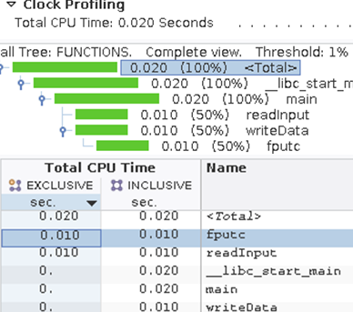
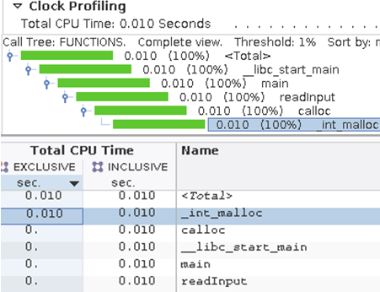
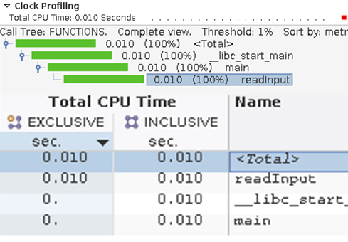
Pthreads_OpenMP - 2
Pthreads_OpenMP - 4
Pthreads_OpenMP - 8
Pthreads-OpenMP - profilling

Slide 21
Grafic comparativ cu timpii tuturor versiunilor

Slide 22
Concluzii
După o comparare a variantelor am observat că varianta paralelă cea mai eficientă pentru problema pusă în discuție este cea care foloseste pthreads.
Cele mai ineficiente s-au dovedit a fi cele ce folosesc MPI si cele hibride cu MPI. Acest lucru se datorează faptului că operațiile realizate asupra matricei nu sunt atât de intensiv computaționale încât să compenseze timpii mari petrecuți pentru crearea proceselor și pentru realizarea schimbului de mesaje între acestea.

